Slide 1
Počáteční čtení a čtenářství na 1. stupni ZŠ

Slide 2
Počáteční čtení a čtenářství na 1. stupni ZŠ
Předčtenářská gramotnost
Výuka čtení v 1. třídě
Čtenářství 2. – 5. třída

Slide 3
Předčtenářská gramotnost

Slide 4
Definice čtenářské gramotnosti
„…schopnost porozumět psanému textu, přemýšlet o něm a používat jej k dosažení určitých cílů, k rozvoji vlastních schopností a vědomostí a aktivnímu začlenění do života společnosti.“
„…celoživotně se rozvíjející vybavenost člověka vědomostmi, schopnostmi, postoji a hodnotami potřebnými pro užívání všech druhů textů v různých individuálních i sociálních kontextech.“
„komplex vědomostí a dovedností jedince, které mu umožňují zacházet s písemnými texty běžně se vyskytujícími v životní praxi (např. železniční řád, návod na užívání léků). Jde o dovednosti nejen čtenářské, tj. umět texty přečíst a rozumět jim, ale také dovednosti vyhledávat, zpracovávat, srovnávat informace obsažené v textu, reprodukovat obsah textu aj. Čtenářská gramotnost je považována za součást funkční gramotnosti. “

Slide 5
Předčtenářská gramotnost
doba než se dítě naučí číst a psát
utváří si vztah ke čtení
sluchové a zrakové vnímání
procvičování paměti
rozvíjení motoriky
fantazie
řeč
komunikační dovednosti
práce s knihou
pozornost
porozumění textu

Slide 6
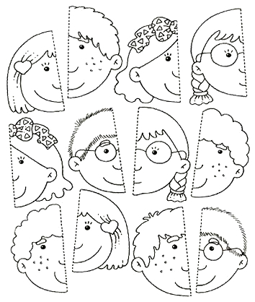
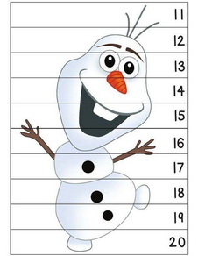
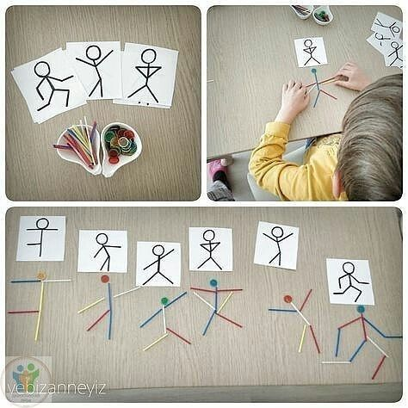
Zrakové vnímání
orientace v prostoru, pravolevá orientace, zrakové rozlišování, zraková paměť, analýza a syntéza
Aktivity:
Skládání obrázků z částí – puzzle, tangram, skládání podle předlohy

Slide 7
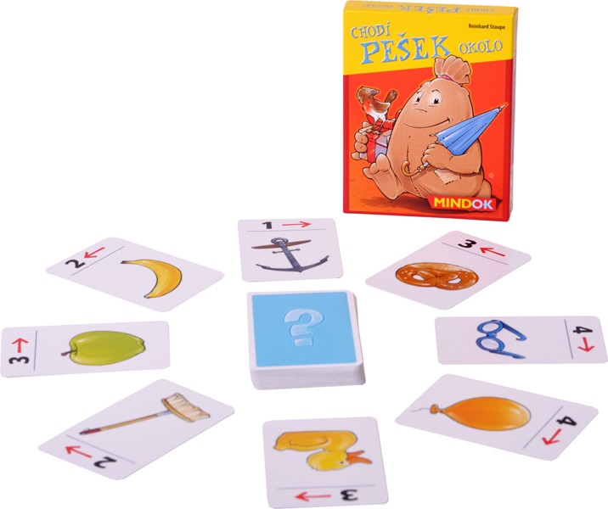
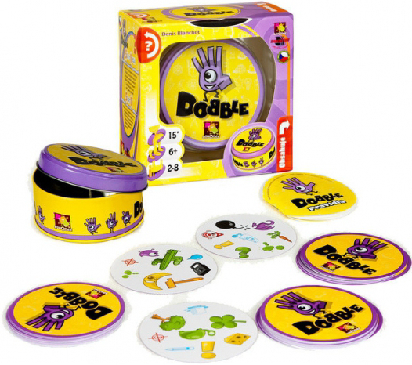
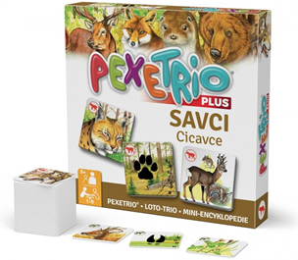
Aktivity:
Hry na podporu zrakové paměti – Kimova hra, pexeso, Dobble, hledání rozdílů,

Slide 8
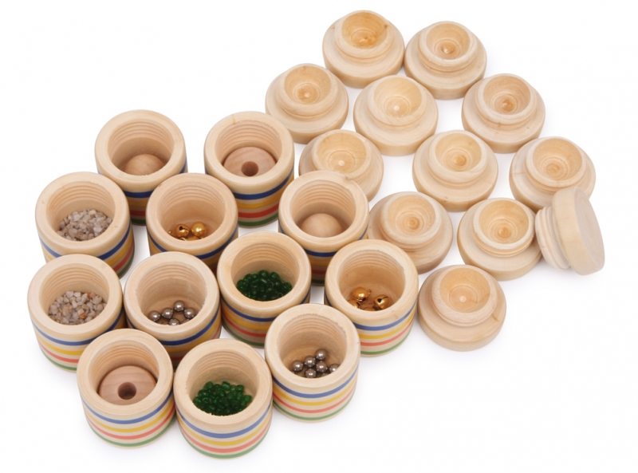
Sluchové vnímání
sluchová orientace v prostoru, rozlišování, sluchová paměť, analýza a syntéza
Aktivity:
Sluchová orientace – schovat něco, co vydává zvuk
Sluchové rozlišování – hádání zvuků ( YouTube), slovní fotbal, hledání věcí na danou hlásku, hláska tě probudí,
Sluchová paměť – zvukové pexeso, přijela babička z Číny, hádání melodií
Sluchová analýza a syntéza – Na robota

Slide 9
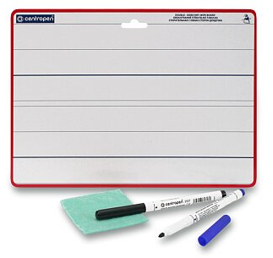
Rozvíjení motoriky
jemná motorika, hrubá motorika, grafomotorika, uvolňovací cviky, hygienické návyky při psaní
Aktivity:
Jemná motorika – zavazování, navlékání, háčkování, skládání a přehýbání papíru (např. origami) stříhání, modelování, stínové divadlo, Mikádo
Grafomotorika – obtahování, dokreslování, popisovací tabulka

Slide 10
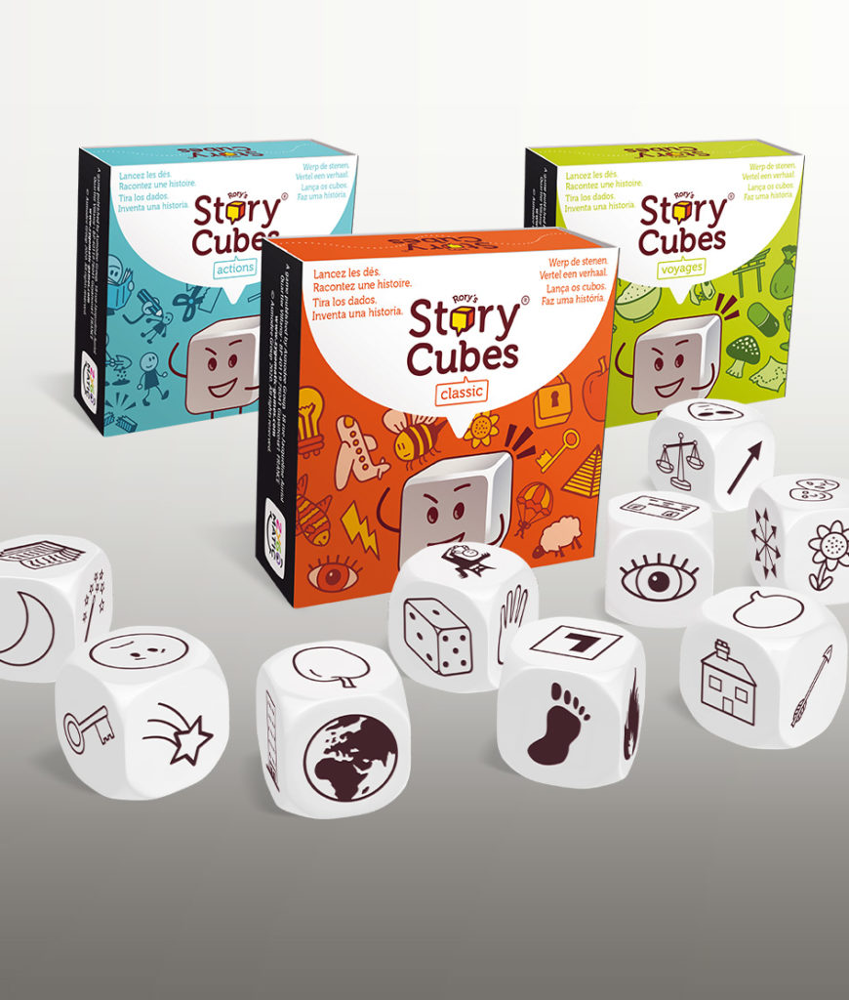
Fantazie, řeč, komunikační dovednosti
Aktivity:
Vyprávění příběhu podle obrázků
Domýšlení příběhu
Dabing
Story cubes
Hádanky
Jazykolamy

Slide 11
Práce s knihou
Aktivity:
Návštěva knihovny
Čtení pomáhá
Předvídání obsahu knihy – podle názvu/první strany textu/ilustrace/

Slide 12
Výuka čtení v 1. třídě

Slide 13
Metody čtení
Analyticko – syntetická = slabiky MA-SO
Genetická = zapisovací M-A-S-O
Sfumato = splývavé čtení
Čteme a píšeme s Agátou = metoda 3 startů

Slide 14
Čtenářství 2. – 5. třída

Slide 15
Kvalitativní znaky čtení
Správnost
Uvědomělost = čtení s porozuměním
Plynulost a dostatečná rychlost
Výraznost

Slide 16
Druhy čtení
Hlasité čtení
Tiché čtení
Naslouchání
třída – 100% hlasité
třída – 80% hlasité, 20% tiché
třída – 50% hlasité, 50% tiché
třída – 20% hlasité, 80% tiché
třída – 20% hlasité, 80 % tiché

Slide 17
Očekávané výstupy na konci 1. období:
Žák
- čte a přednáší zpaměti ve vhodném frázování a tempu literární texty přiměřené věku,
- vyjadřuje své pocity z přečteného textu,
- rozlišuje vyjadřování v próze a ve verších, odlišuje pohádku od ostatních vyprávění,
- pracuje tvořivě s literárním textem podle pokynů učitele a podle svých schopností.
Minimální doporučená úroveň pro úpravy očekávaných výstupů v rámci podpůrných opatření:
Žák
- si pamatuje a reprodukuje jednoduché říkanky a dětské básně,
- reprodukuje krátký text podle otázek a ilustrací,
- při poslechu pohádek a krátkých příběhů udržuje pozornost.

Slide 18
Očekávané výstupy na konci 2. období:
Žák
- vyjadřuje své dojmy z četby a zaznamenává je,
- volně reprodukuje text podle svých schopností, tvoří vlastní literární text na dané téma,
- rozlišuje různé typy uměleckých a neuměleckých textů,
- při jednoduchém rozboru literárních textů používá elementární literární pojmy.
Minimální doporučená úroveň pro úpravy očekávaných výstupů v rámci podpůrných opatření:
Žák
- dramatizuje jednoduchý příběh,
- vypráví děj zhlédnutého filmového nebo divadelního představení podle daných otázek,
- čte krátké texty s porozuměním a reprodukuje je podle jednoduché osnovy,
- určí v přečteném textu hlavní postavy a jejich vlastnosti,
- rozlišuje poezii a verše,
- rozlišuje pohádkové prostředí od reálného,
- ovládá tiché čtení a orientuje se ve čteném textu.

Slide 19
Aktivity na podporu čtenářství
Návštěva knihovny
Sledování porozumění
Manipulační činnosti
Rozhovor k textu
Tvůrčí aktivity

Slide 20
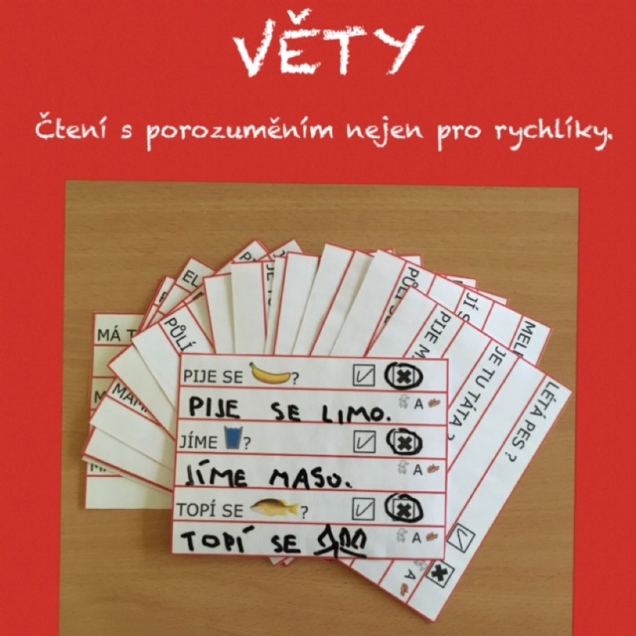
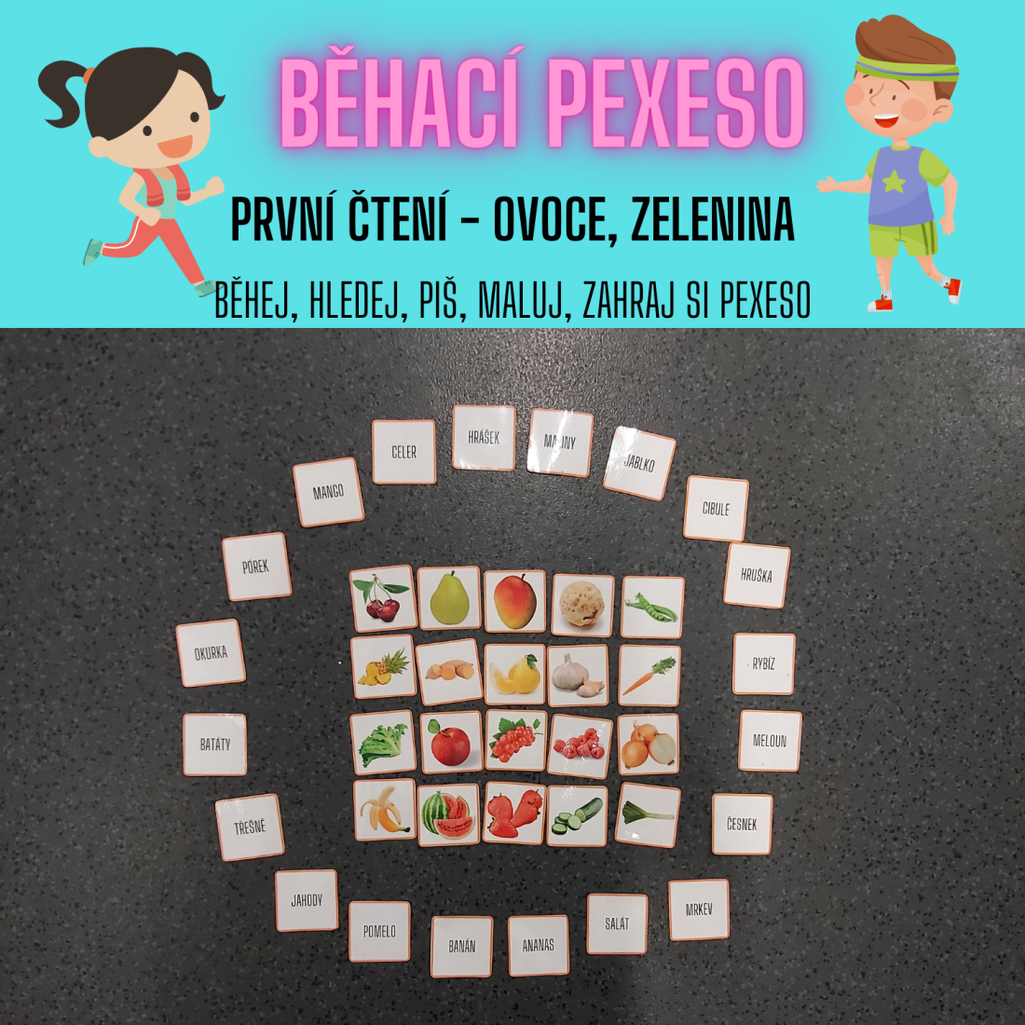
Sledování porozumění
Ověřování během čtení, že čtenář porozuměl textu
Věty Ano – Ne
Běhací diktáty – přečíst, namalovat

Slide 21
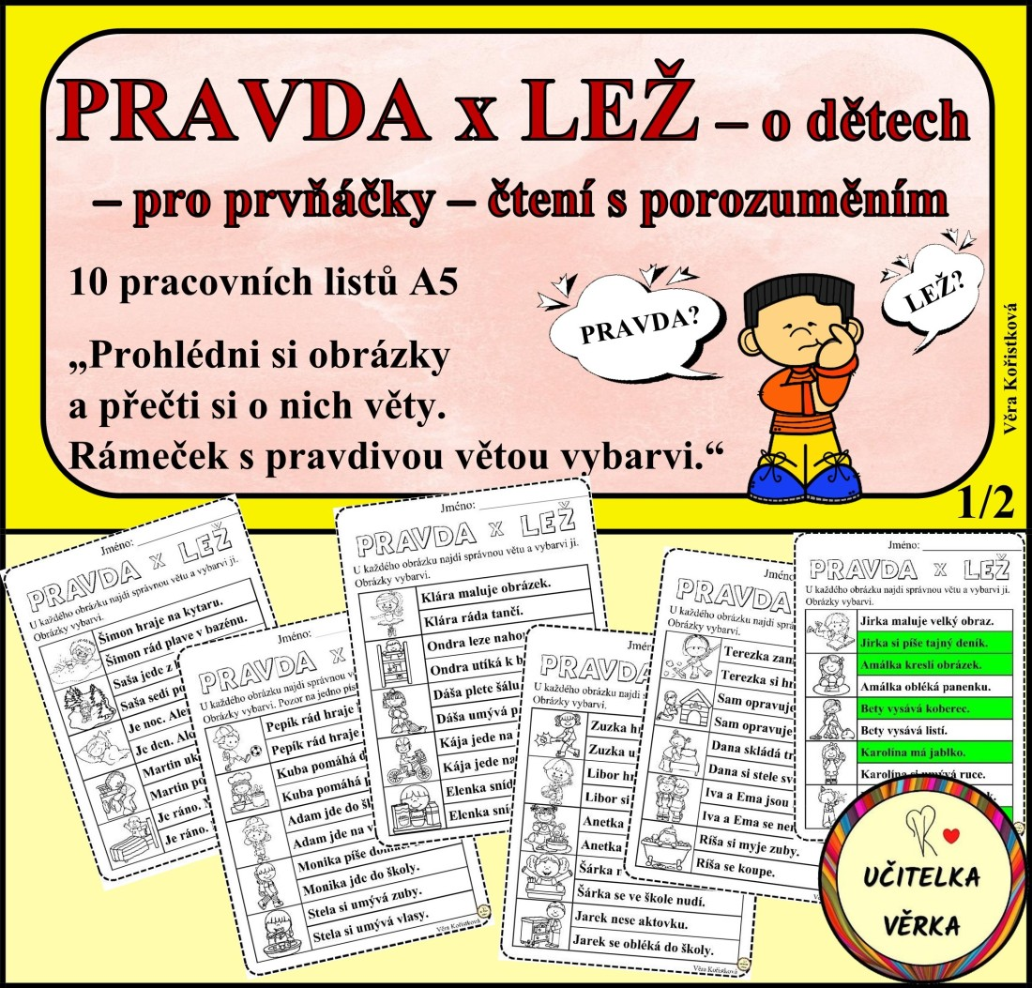
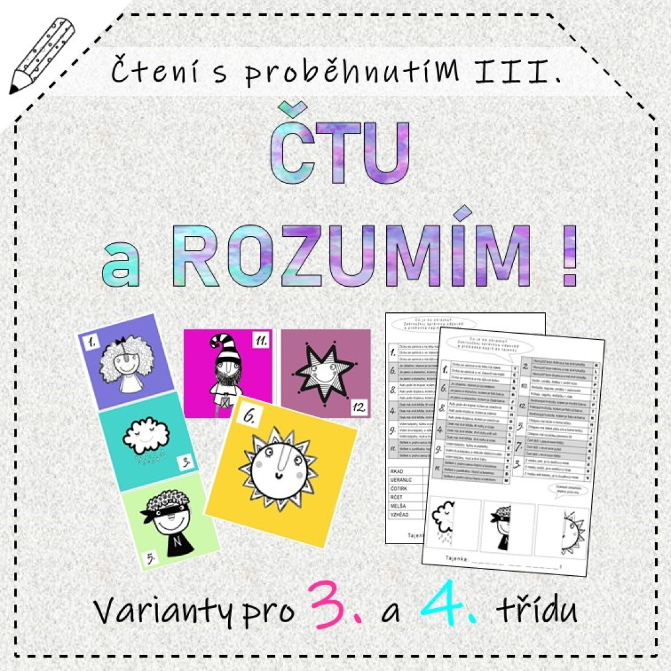
Sledování porozumění
Pravdivé/nepravdivé věty
Popletený text
Hledání vetřelců - tajenka

Slide 22
Tvůrčí aktivity
hledání souvislostí, práce s textem, vžít se do děje, postav
Metody Kritického myšlení – I.N.S.E.R.T., Podvojný deník
✓ Informaci znám.
+ Nová informace.
- To se mi nezdá, myslím si to jinak.
? Nerozumím, potřebuji vysvětlení.
Kladení otázek k textu – před, během, po
Ilustrace k přečtenému
Nejdůležitější myšlenky – vymýšlení nadpisu, Pětilístek

Slide 23
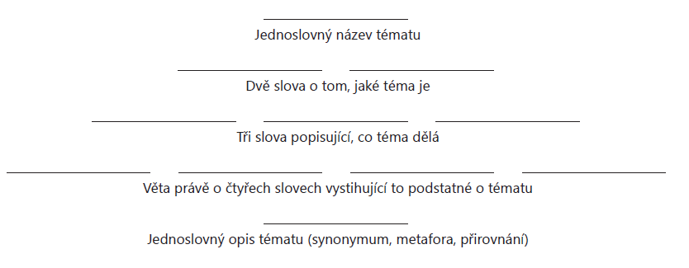
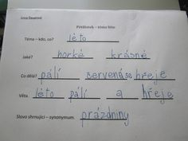
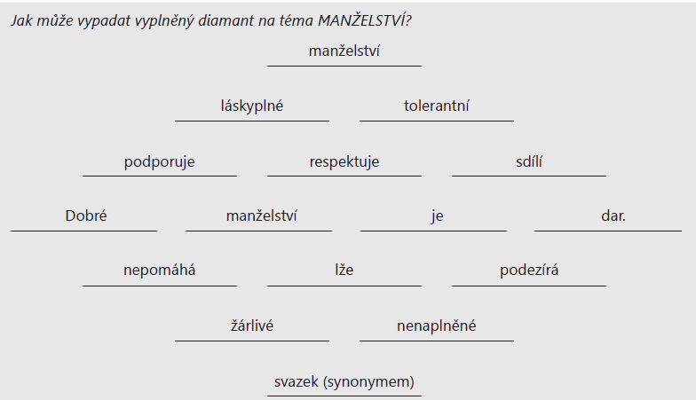

Slide 24
Tvůrčí aktivity
Křížovky, luštění, tajenky
Zápisy do čtenářského deníku

Slide 25
Kde hledat inspiraci a materiály.
Učitelnice
Učitelé učitelům
DUMY ( digitální materiály)
metodický portál RVP
Umíme to - práce s textem

